Slide 1
스프레드시트
고급 활용

Slide 2
10주차
엑셀, 어떻게 사용해야 업무에 유용할까?
피벗 테이블 및 피벗 차트
슬라이서
자동 필터
고급 필터

Slide 3
피벗 테이블 및 피벗 차트
피벗 테이블 및 피벗 차트는 기존에 있는 대량의 데이터를 원하는 레이아웃으로 빠르게 재배치시켜 요약하고 데이터의 보기 형식을 자유롭게 변경하여 쉽게 분석할 수 있는 대화형 기능이다. 정렬, 부분합, 필터 기능을 모두 이용하여 원하는 형태의 표를 재구성할 수 있다.

Slide 4
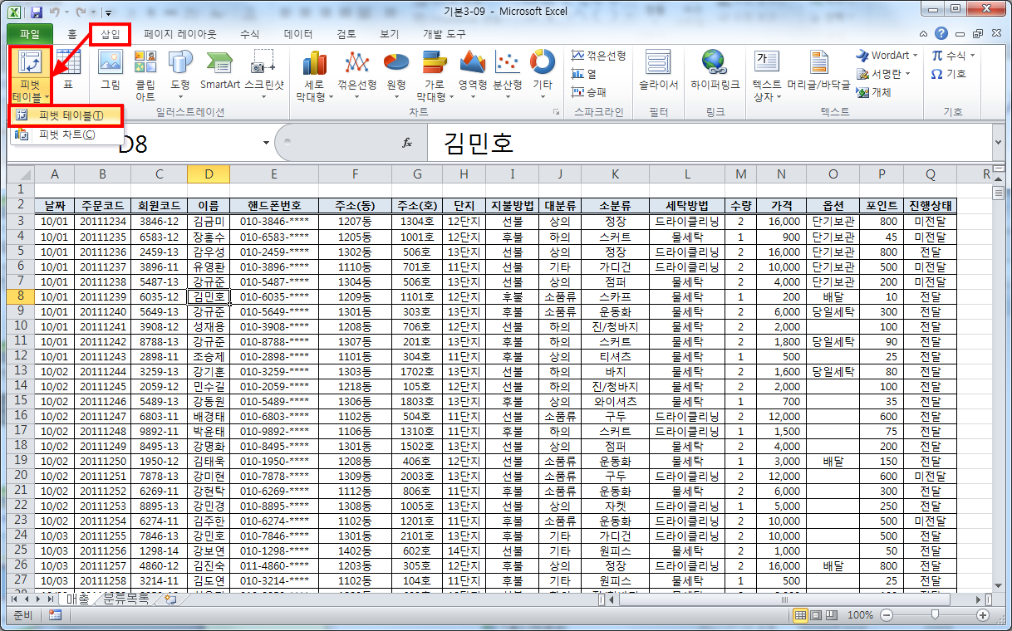
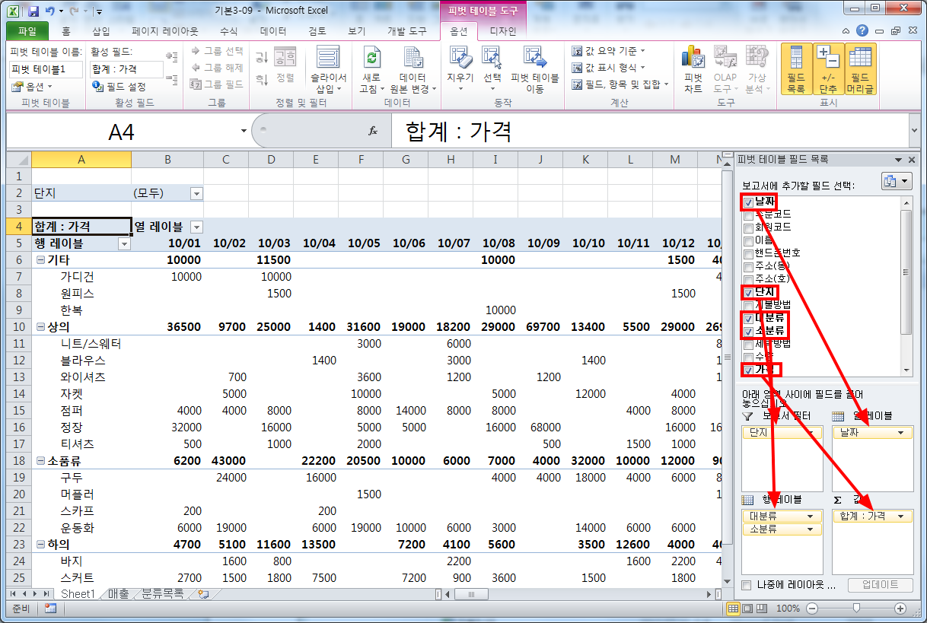
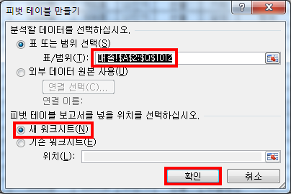
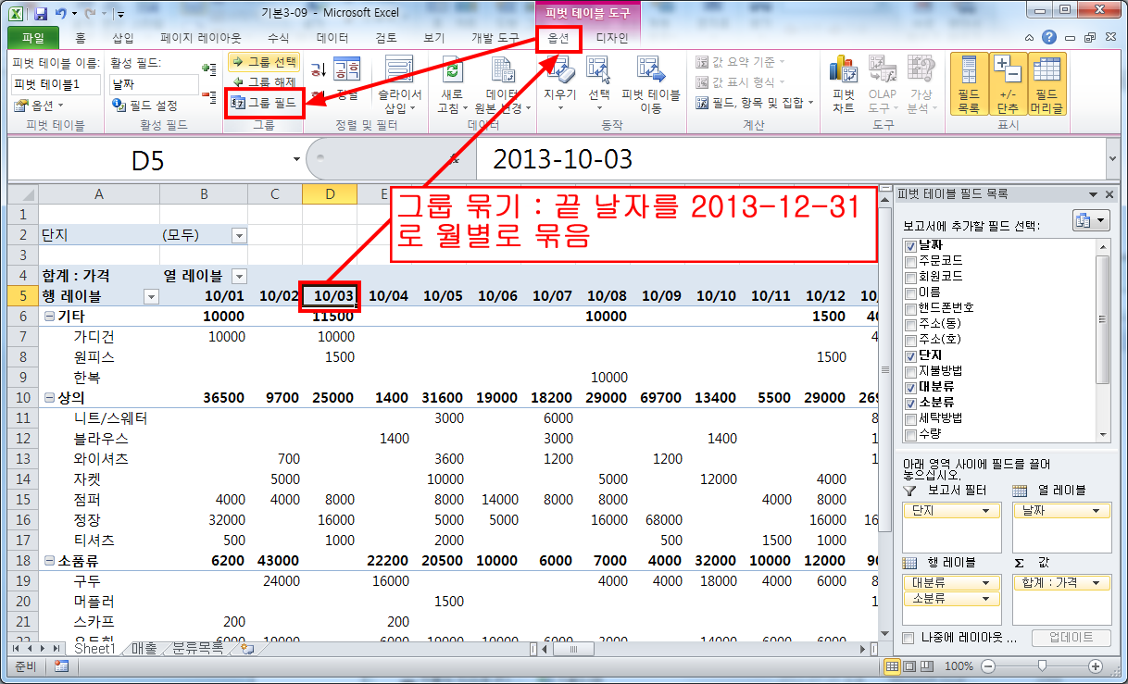
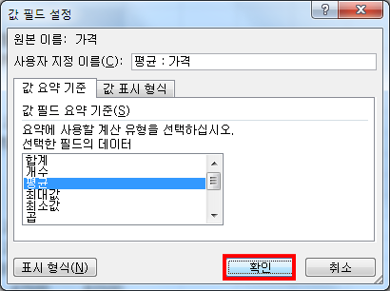
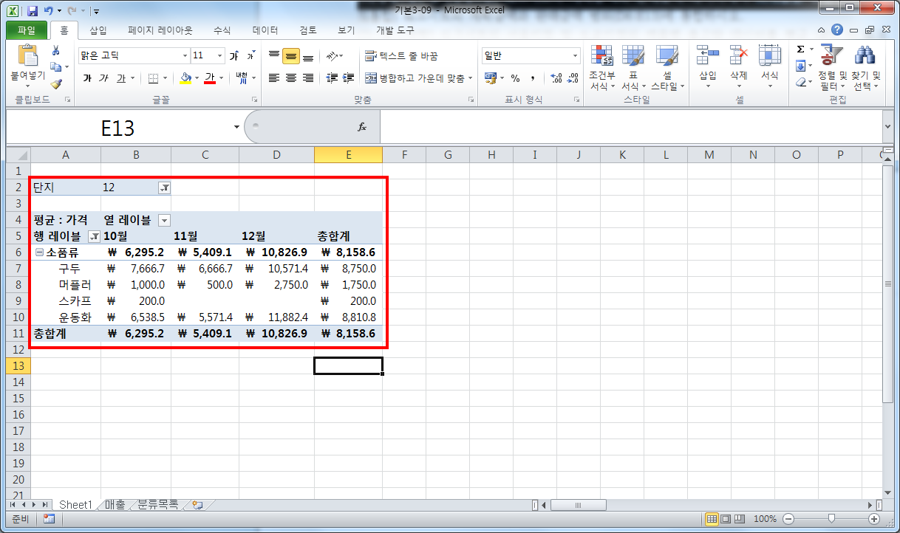
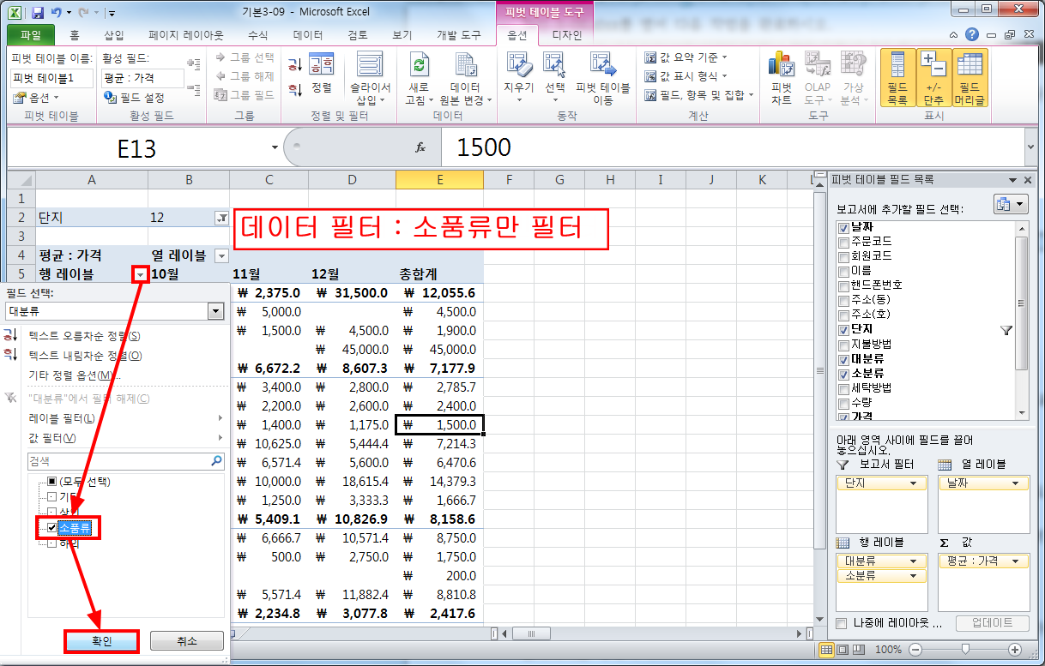
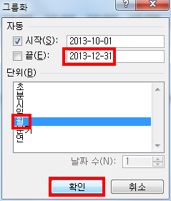
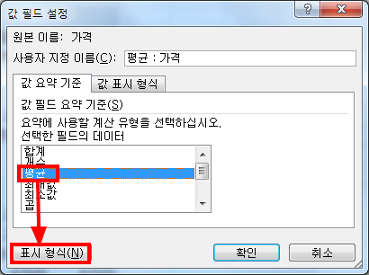
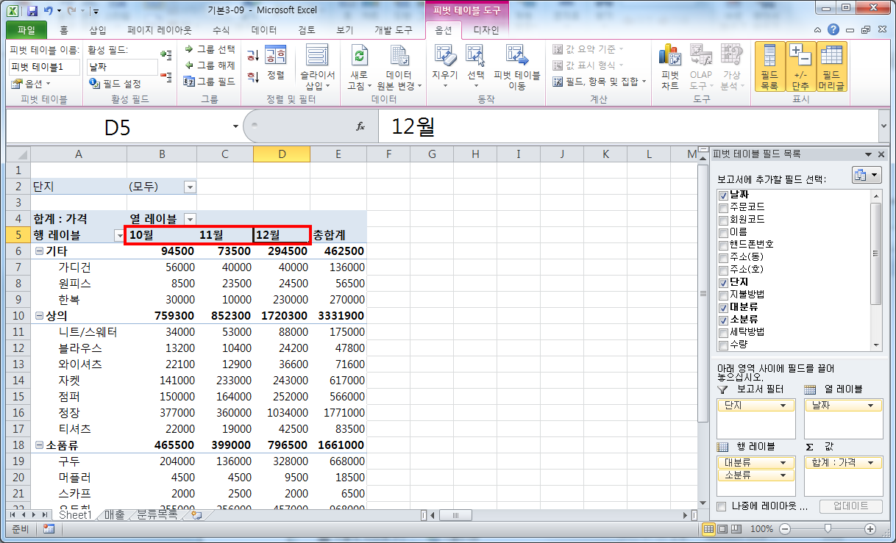
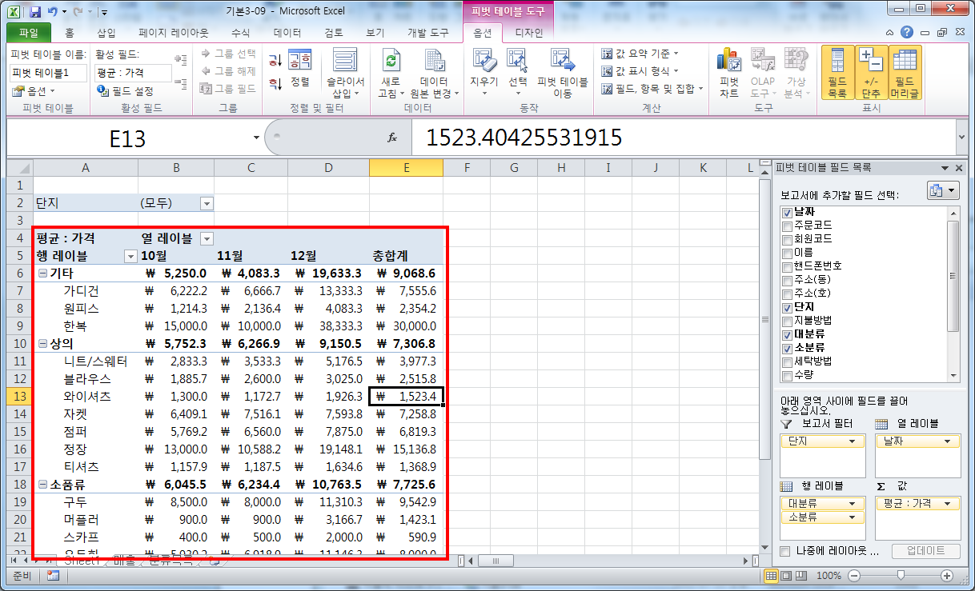
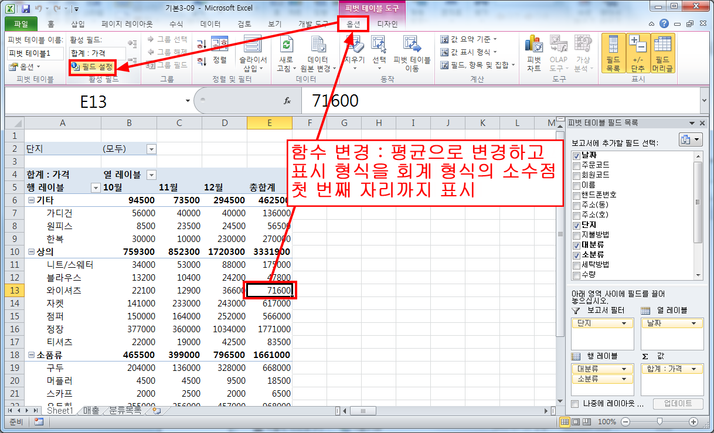
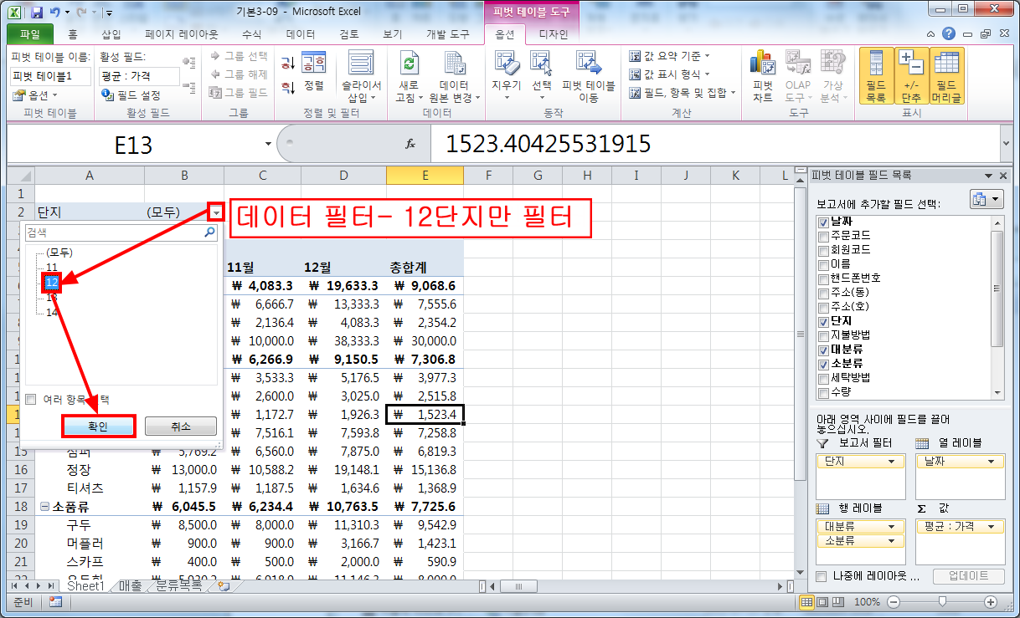
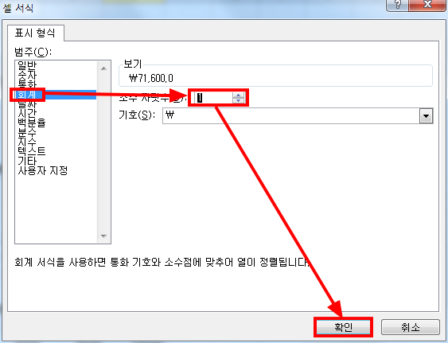
피벗 테이블 작성

Slide 5
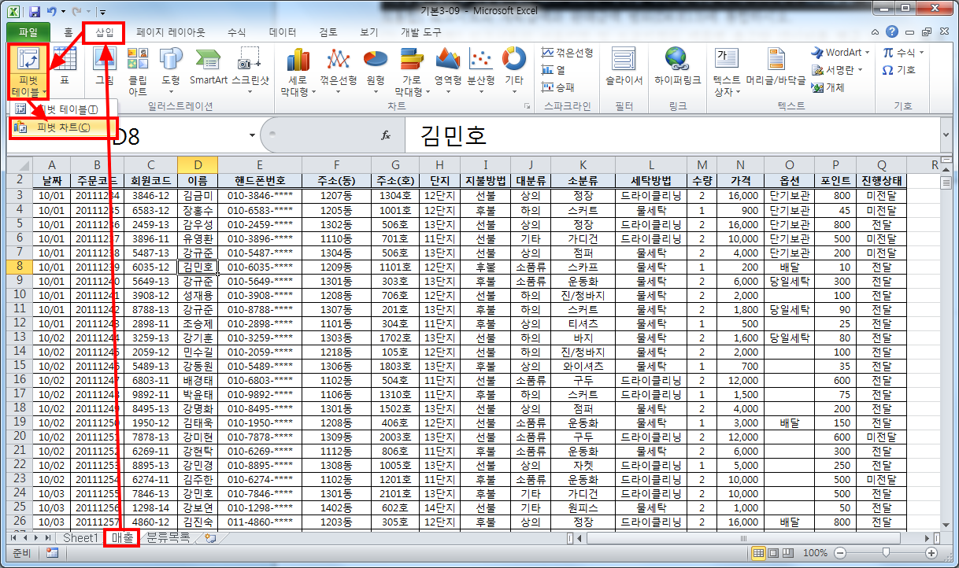
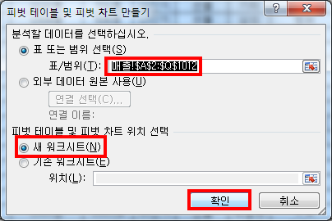
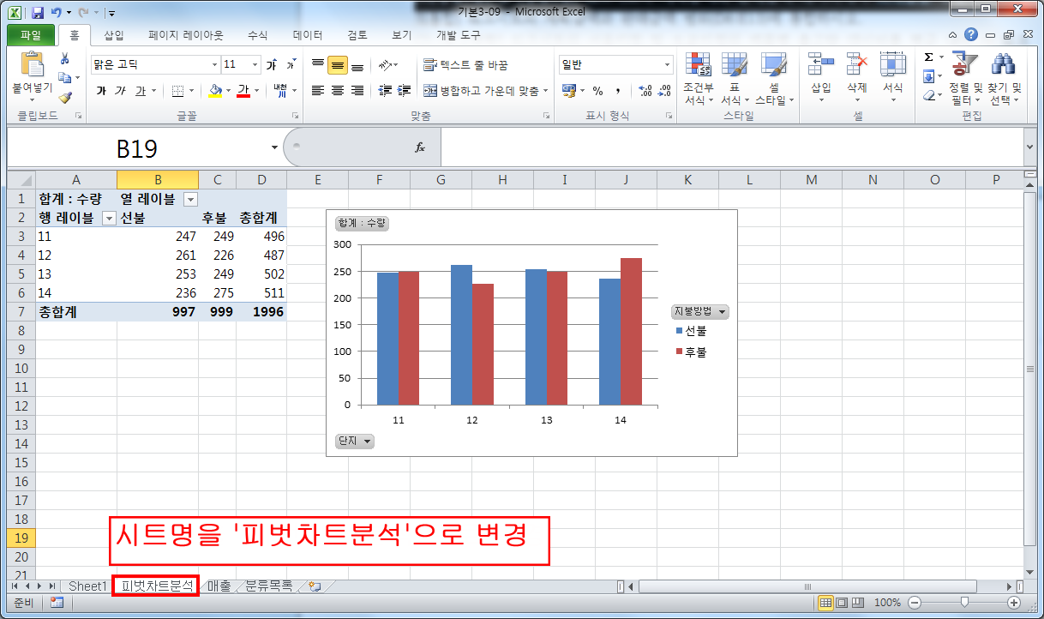
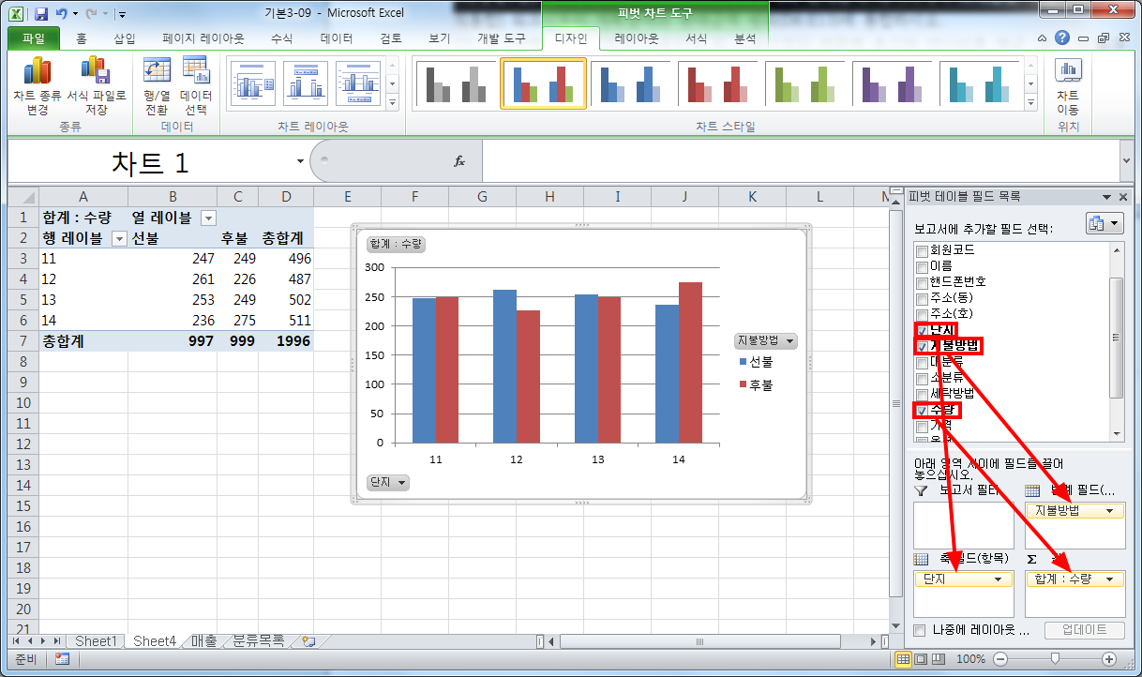
피벗 차트 작성

Slide 6
슬라이서
슬라이서는 Excel 2010의 피벗 테이블에 새롭게 추가된 기능으로 데이터를 더욱 쉽게 필터링 할 수 있다.슬라이서 창에는 필터 할 항목이 단추로 제공되어 한 번의 클릭으로 피벗 테이블 데이터를 필터 링 하게 된다. 현재 필터링된 피벗 테이블 보고서의 필터링 상태를 확인할 수 있다.

Slide 7
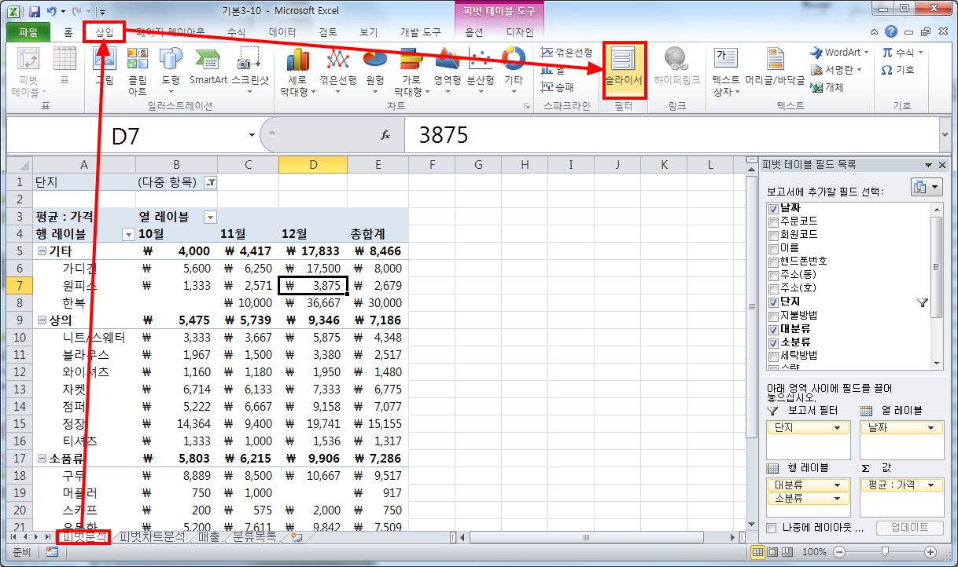
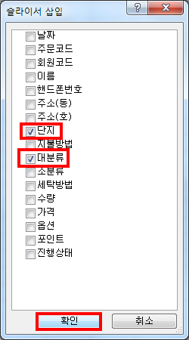
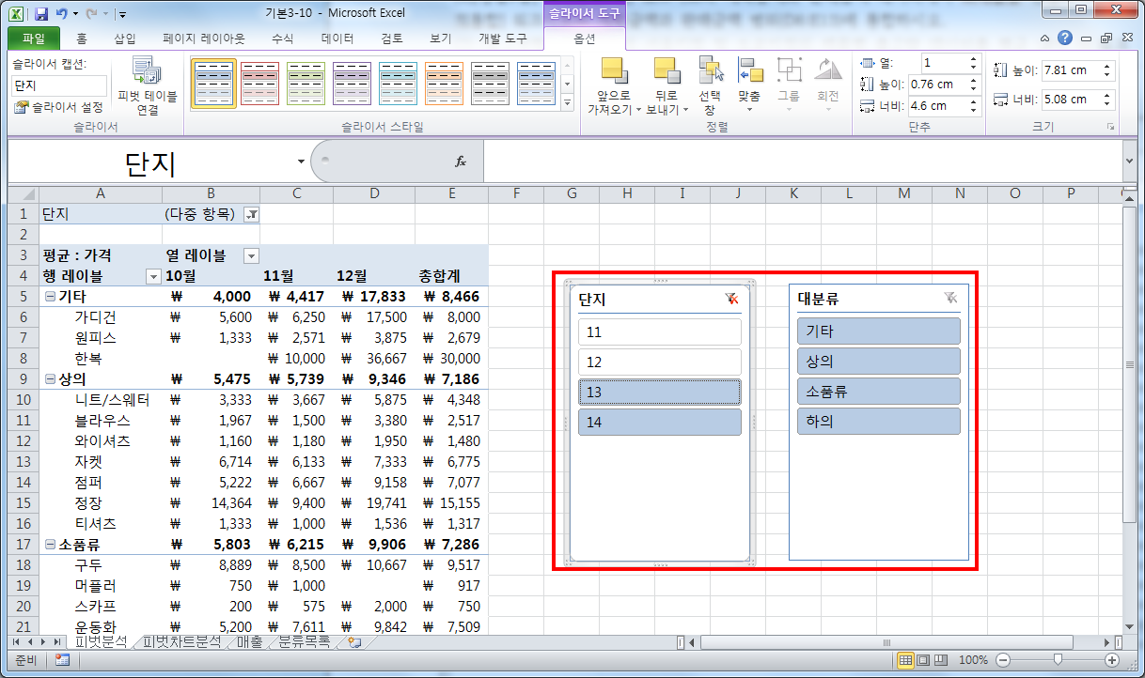
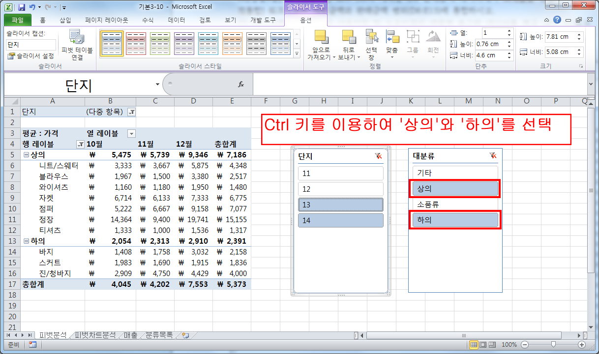
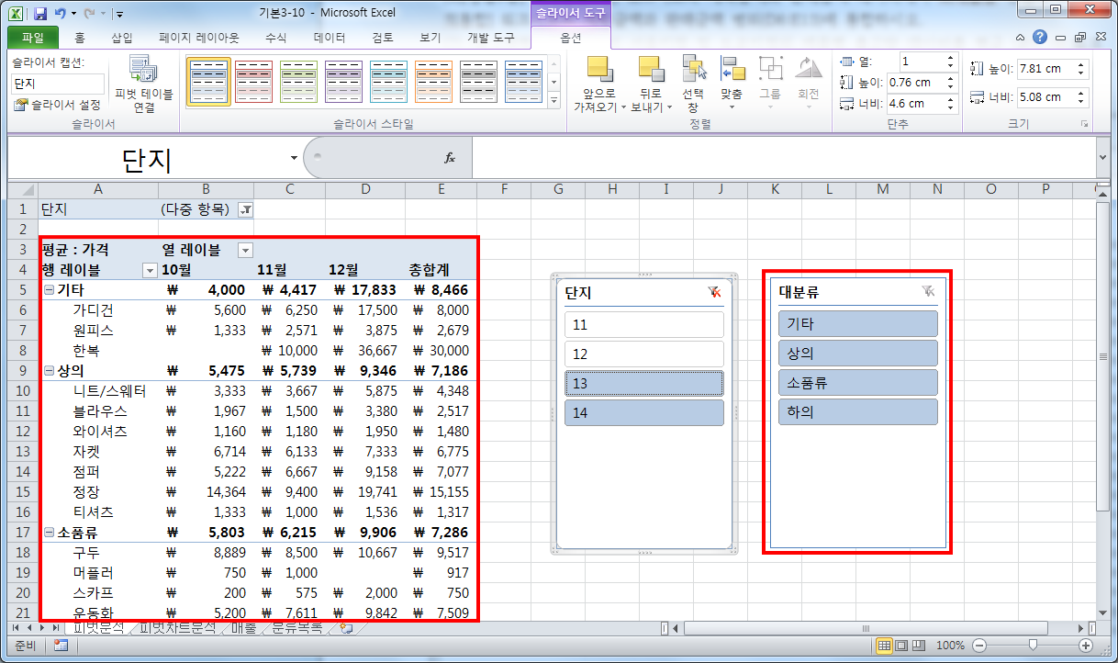
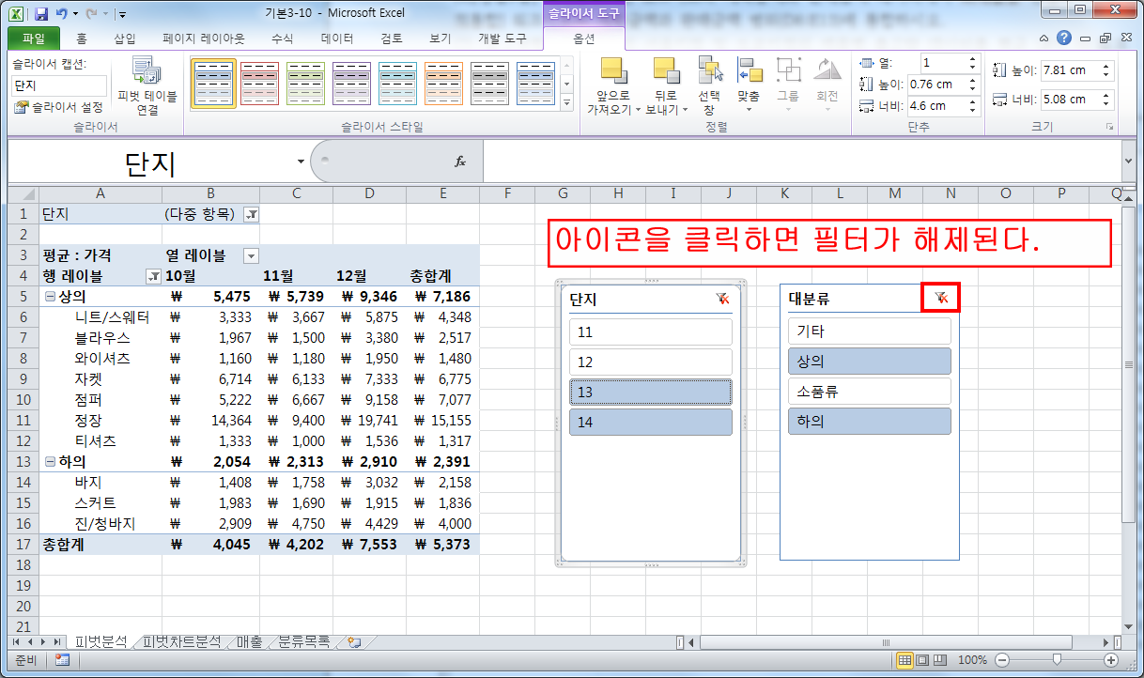
슬라이서

Slide 8
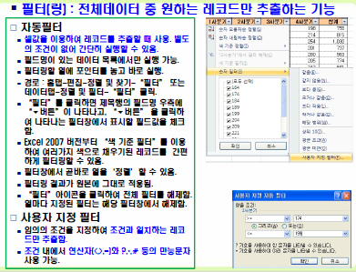
자동 필터

Slide 9
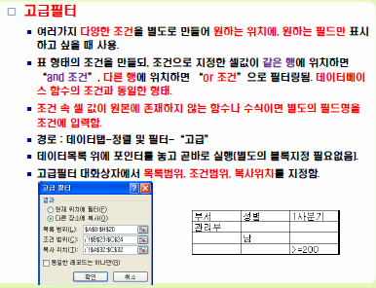
고급 필터

